Slide 1
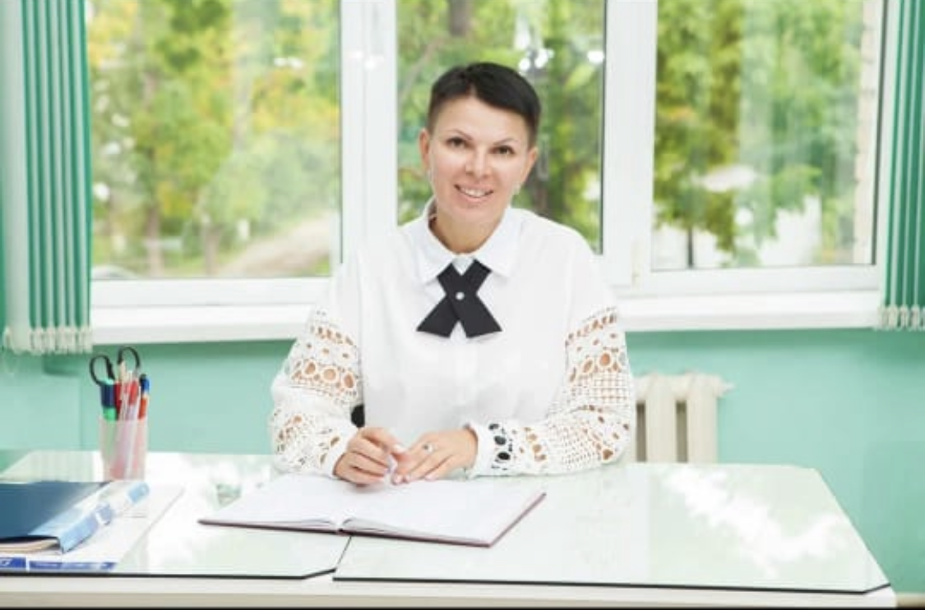
Представление педагогического опыта преподавателя-организатора ОБЖ Пушкаревой Ирины Геннадиевны
Безопасность
это наука, которую надо изучать и развивать;
это искусство, которое надо постигать;
это культура, которую надо воспитывать.

Slide 2
Сведения об учителе
образование
Артёмовский горно-строительный техникум, 2001 год
Специальность: «Экономика, бухгалтерский учёт и контроль»
ООО «Институт новых технологий в образовании», 2018 год
Специальность: «Преподаватель-организатор основ безопасности жизнедеятельности»
.
Педагогический стаж с 2018 года
I квалификационная категория

Slide 3
Актуальность опыта
Образ Безопасной Жизни
Проблема безопасности человека признается во всем мире. Как сберечь здоровье детей? Как помочь разобраться в многообразии жизненных ситуаций? Как научить помогать друг другу? Опыт, полученный в детстве, во многом определяет взрослую жизнь человека. Сегодня сама жизнь доказала необходимость обучения не только взрослых, но и детей и подростков действиям в экстремальных и чрезвычайных ситуациях. Поэтому необходимо сформировать у ребенка сознательное и ответственное отношение к личной безопасности и безопасности окружающих, воспитать готовность к эффективным и обоснованным действиям в экстремальных ситуациях.

Slide 4
Противоречия и затруднения
Необходимо добиться понимания того, что классическое понятие «культурный человек» должно быть дополнено характеристикой безопасности его поведения и поступков. Это будет одним из условий того, что изучение и преподавание учебного предмета «ОБЖ» в образовательных организациях, обеспечивая необходимый базовый уровень культуры безопасности жизнедеятельности гражданина, будет выполнять свою принципиальную задачу в общей системе национальной безопасности Российской Федерации.

Slide 5
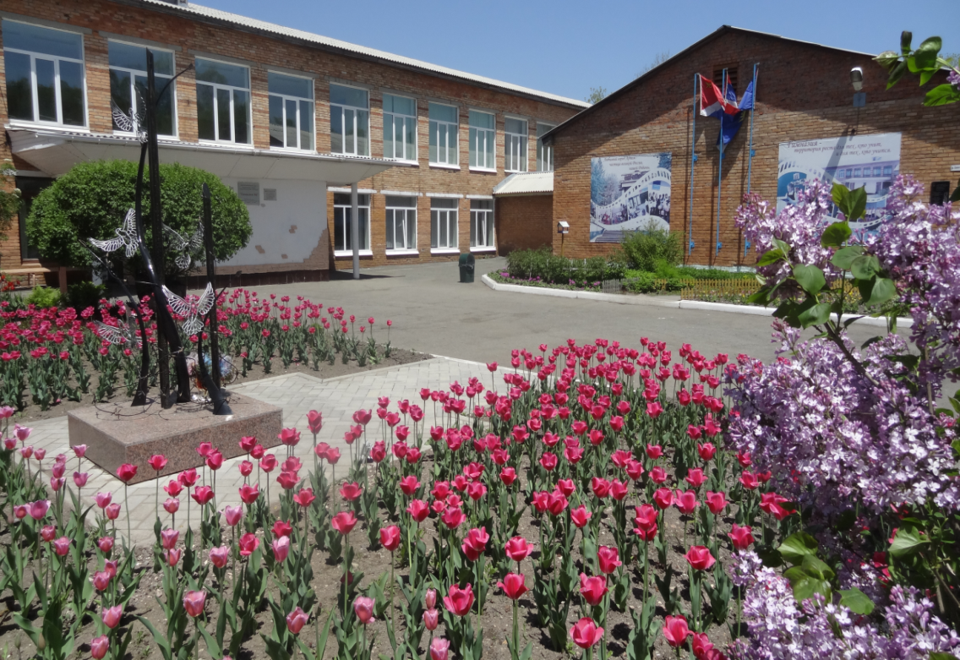
Условие возникновения, становления опыта
Внедрение новых ФГОС
Изучение опыта коллег
Анализ собственного опыта
Курсы повышения квалификации

Slide 6
Ведущая педагогическая идея опыта
развитие личности учащихся при обучении основам безопасности жизнедеятельности через использование интерактивных технологий и метапредметного обучения.
воспитание будущего гражданина, владеющего универсальными учебными действиями (УУД), умеющего применять знания и умения, полученные в школе, в повседневной жизни; обладающего навыками социализации и готового к межкультурному взаимодействию.

Slide 7
Обоснованность выбора образовательных технологий
Информационно-коммуникационные технологии | Технологии игрового обучения
создает систематизация и структурирование учебного материала. использование ИКТ в работе с детьми позволяет представить наглядно те явления и процессы, которые невозможно продемонстрировать иными способами. В частности, прекрасные возможности Появляется возможность для концентрации больших объемов демонстрационного материала из разных источников, представленных в разных формах, оптимально выбранных и скомпонованных педагогом в зависимости от потребностей детей и особенностей программы. | использование организационно - деятельностных и метапредметных игр позволяет сделать процесс обучения интересным, когда ученик становится полноправным членом обучающего процесса, когда он видит цель своего обучения, область применения полученных знаний, может реально оценить свои успехи. При метапредметном подходе к обучению можно смоделировать ситуацию успеха, когда обучающийся, имеющий затруднения по отдельно взятому предмету может проявить себя в целом. Игровые технологии позволяют сделать процесс обучения интересным и значимым как для педагога, так и для учащихся.

Slide 8
Технологии оценивания, используемые учителем в образовательном процессе
Способы оценивания | Раздел (тема) | Формы, методы, приемы | Результат
формирующее оценивание | противодействие терроризму и экстремизму в Российской Федерации | составление тестов. Учащиеся самостоятельно формулируют вопросы по теме. На основе вопросов и полученных по ним ответов учитель проводит ознакомление с новым материалом не просто формальным изложением параграфа учебника, но апеллировать к прошлому опыту конкретных детей, «выращивать» научное знание из житейского, строить диалог по поводу изучаемого материала, основываясь на вопросах детей. Создание шкалы оценивания составленных вопросов. | закрепления материала . Выявление уровня выполнения задания (самостоятельное изучение теоретического материала). Повышение ответственность при выполнении задания, так как результаты попадают на всеобщее обозрение, более того, «проверяются в деле» и подвергаются критике одноклассников. Развитие критического мышления, внимания к мелочам. Создание ситуации успеха для большинства учеников.
самооценка | пожары в жилых и общественных зданиях, их причины и последствия | мини – обзор. В течение последних нескольких минут урока ученики отвечают на половинке листка бумаги на следующие вопросы: «Какой момент был наиболее важным в том, что вы сегодня изучали?» и «Какой момент остался наименее ясным?» | получение данных о том, как ученики поняли то, что изучали в классе
критериальное оценивание | чрезвычайные ситуации природного характера | карта оценки групповой презентации. Ученикам предлагается заполнить определённую форму, когда они будут смотреть презентацию группы. Ученикам нужно посмотреть на приведённые учителем характеристики и дать свой отзыв на работу группы. | оценка результатов совместной деятельности учащихся
взаимооценка | здоровье как основная ценность человека | карта понятий. Представляет собой двумерную иерархически организованную сетевую диаграмму, которая отражает структуру знаний в определённой предметной области, какой её видит ученик, преподаватель или эксперт. | представление учеником учебного материала в максимально понятной форме, оценка своей способности к пониманию понятия

Slide 9
Формирование метапредметных компетенций обучающихся средствами предмета
Метапредметная компетенция | Формы, методы, приемы | Результат | Примечание
сравнение, оценивание, выстраивание стратегии поиска решения задач | ситуация-иллюстрация (визуальная образная ситуация, представленная средствами ИКТ) | умение оценивать правильность выполнения учебной задачи в области безопасности жизнедеятельности, собственные возможности ее решения | задания могут быть как индивидуальными, так и групповыми
умения по поиску оптимального решения, развитие коммуникативных навыков | ситуация-проблема (прототип реальной проблемы, которая требует оперативного решения) | формирование умений взаимодействовать с окружающими, выполнять различные социальные роли во время и при ликвидации последствий чрезвычайных ситуаций | задания могут быть как индивидуальными, так и групповыми, результатом совместной (групповой) работы учеников является «готовый продукт»

Slide 10
Организация образовательного процесса
Главная цель работы - мотивация учащихся, привитие интереса к предмету ОБЖ, развитие способностей личности, удовлетворения ее потребностей в познании, общении, практической деятельности, восстановлении сил и укреплении здоровья. Это достигается путем обширной внеурочной деятельности.
Педагогические принципы работы:
- принцип добровольности. Ученики самостоятельно выбирают ту форму занятий, которая им интересна.
- принцип инициативы. При организации внеклассной работы инициаторами вполне могут стать все участники образовательного процесса.
- принцип общественной направленности. Содержание работы учителя ОБЖ по формированию безопасного поведения учащихся носит общественно значимый характер, отвечает актуальным задачам развития страны.
- принцип учета возрастных и индивидуальных особенностей учащихся. На уроке ОБЖ содержание определяется требованиями Федерального государственного стандарта, взаимодействуют учащиеся одного возраста и уже формально объединенных в один коллектив, то в процессе внеклассной деятельности выбор формы должен учитывать возможность участия в них разновозрастных учащихся, имеющих при этом свои индивидуальные особенности.

Slide 11
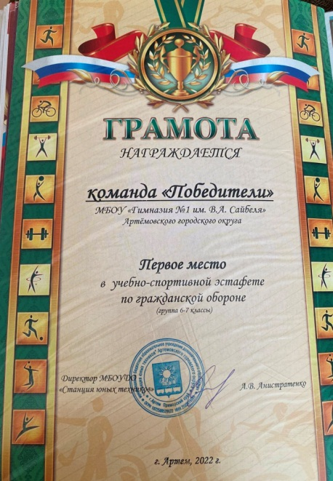
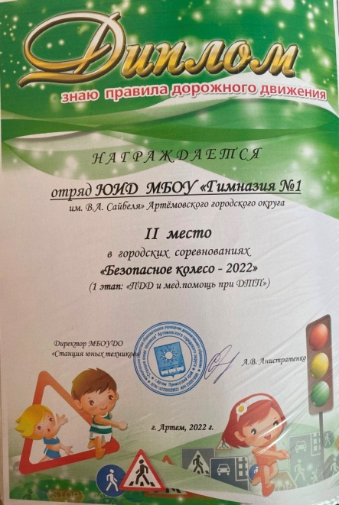
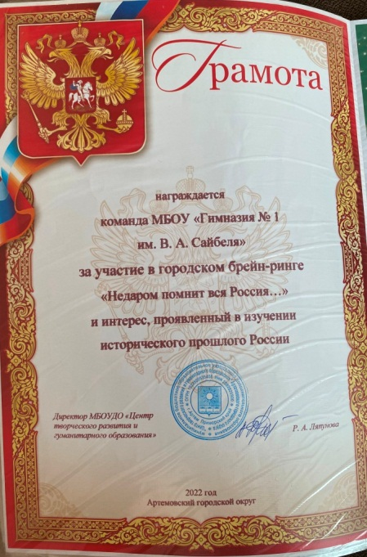
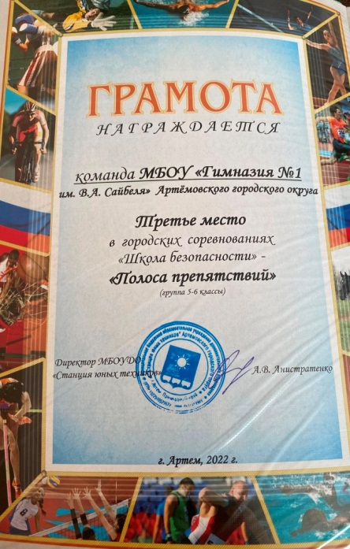
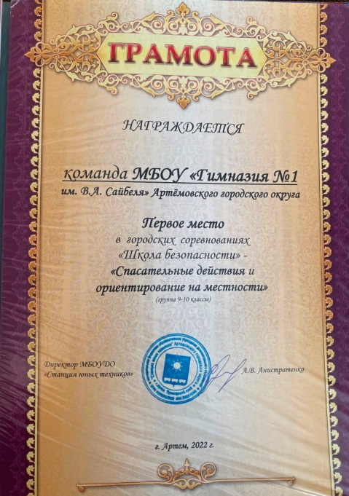
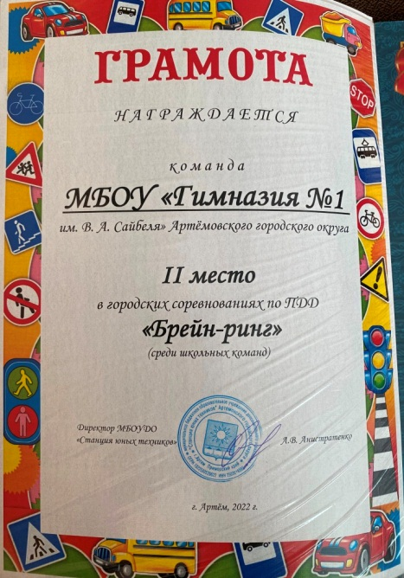
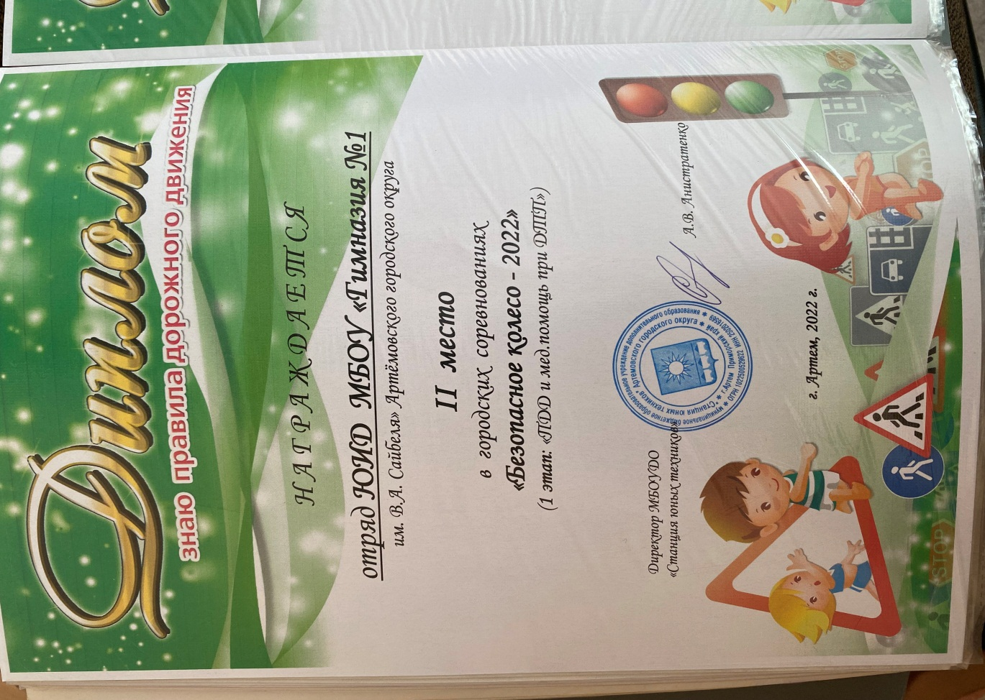
Наши достижения

Slide 12
Повышение квалификации
Наименования образовательного учреждения | Название образовательной программы | Год прохождения курсов
ВГУЭС г. Владивосток | Ребёнок с ограниченными возможностями здоровья: обучение, воспитание и развитие в условиях инклюзивной школы 36 ч | 2019 г
МИПКИП г.Липецк | Антитеррористическая защищённость образовательных и медицинских организаций, объектов социально-культурного назначения, объектов спорта и торгово-развлекательных комплексов от террористических угроз и иных экстремистских проявлений 16 ч | 2020 г
Владивостокский центр охраны труда г. Владивосток | Оказание первой помощи пострадавшим 16 ч | 2020 г
Институт новых технологий в образовании г. Омск | Преподавание ОБЖ в соответствии с ФГОС СОО 72 ч | 2020 г
ВГУЭС г. Владивосток | Организация проектной деятельности школьников в соответствии с ФГОС ОО 36 ч | 2020 г
ГАУ ДПО ПК ИРО г. Владивосток | Проектирование рабочей программы воспитания образовательной организации в условиях внесения изменений в 273-ФЗ «Об образовании в РФ» 24 ч | 2021 г
Университет безопасности РФ г. Брянск | Планирование и реализация дополнительных мероприятий по усилению мер безопасности в образовательных организациях 72 ч | 2021 г
Центр инновационного образования и воспитания г. Саратов | Навыки оказания первой помощи в образовательных организациях 36 ч | 2021 г
КГОКУ УМЦ ГОЧС ПБ г. Владивосток | Программа обучения должностных лиц и специалистов ГО и Приморской территориальной подсистемы единой государственной системы предупреждения и ликвидации ЧС | 2021 г
ГАУ ДПО ПК ИРО г. Владивосток | Реализация требований обновлённых ФГОС НОО, ФГОС ООО в работе учителя 36 ч | 2022 г

Slide 13
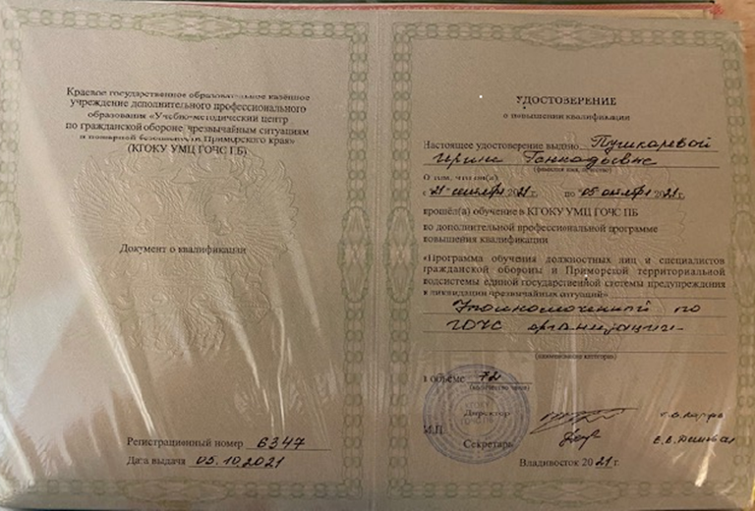
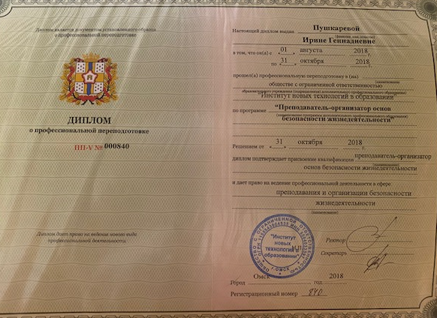
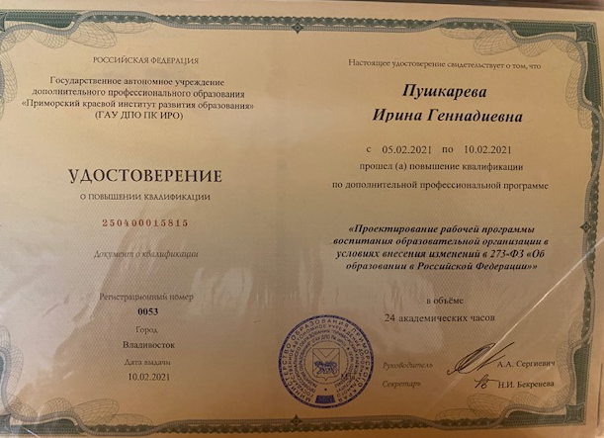
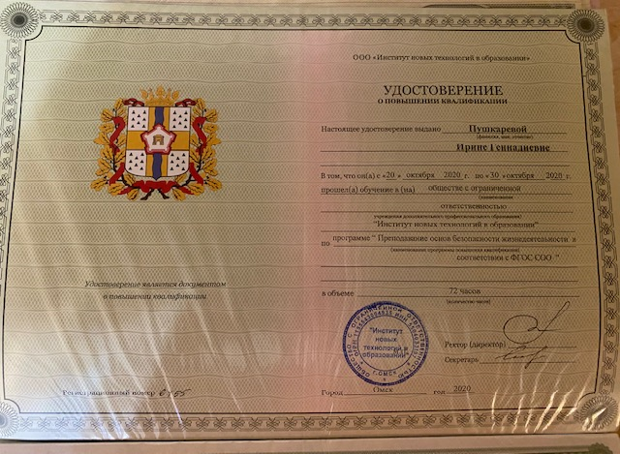
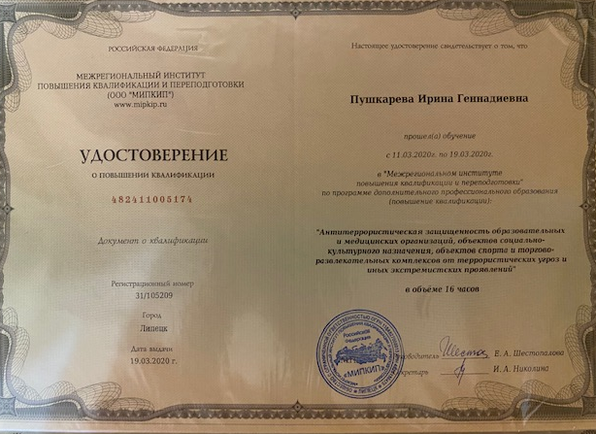
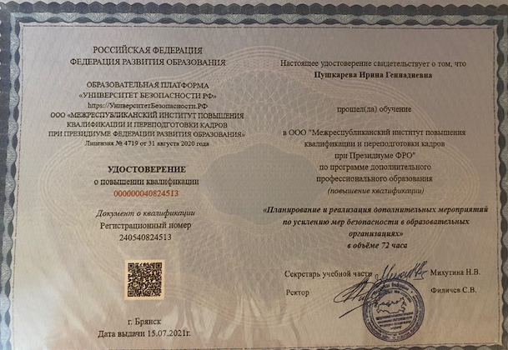
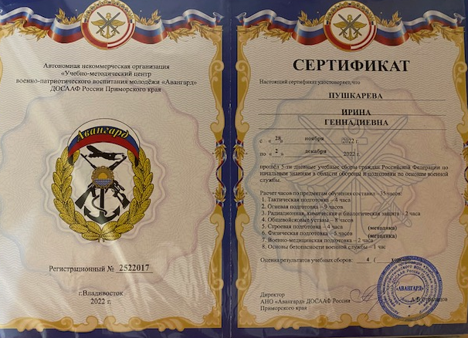
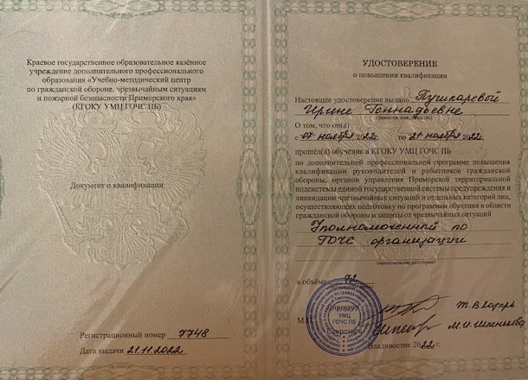
Самообразование

Slide 14
Результаты реализации опыта
Динамика справляемости обучающихся
Предмет | 2018-2019 уч.г. Показатель справляемости (%) N1 | 2019-2020 уч.г. Показатель справляемости (%) N2 | 2020-2021ч.г. Показатель справляемости (%) N3
Основы безопасности жизнедеятельности | 100% | 100% | 100%
Динамика успешности обучающихся
Предмет | 2018-2019 уч.г. Показатель успешности (%) №1 | 2019-2020 уч.г. Показатель успешности (%) №2 | 2020-2021 уч.г. Показатель успешности (%) №3
Основы безопасности жизнедеятельности | 90,1% | 94,9% | 95,4%

Slide 15
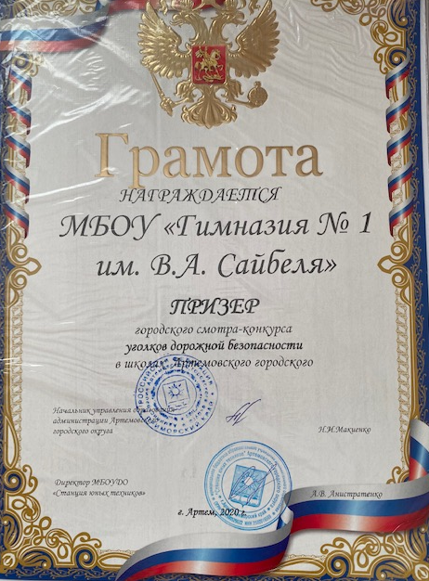
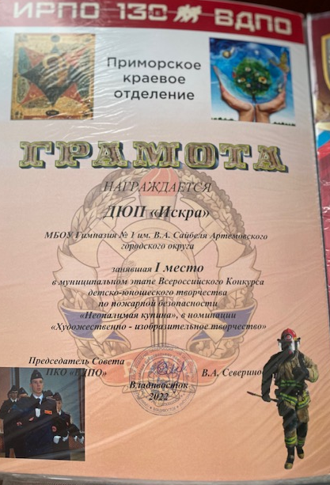
Результаты реализации опыта

Slide 16
Распространение опыта

Slide 17
Спасибо за внимание!

